Slide 1


TRƯỜNG THCS LONG BIÊN
ĐẠI SỐ 9
Tiết 44 ÔN TẬP CHƯƠNG III
GV: NGUYỄN HOÀNG QUÂN

Slide 2
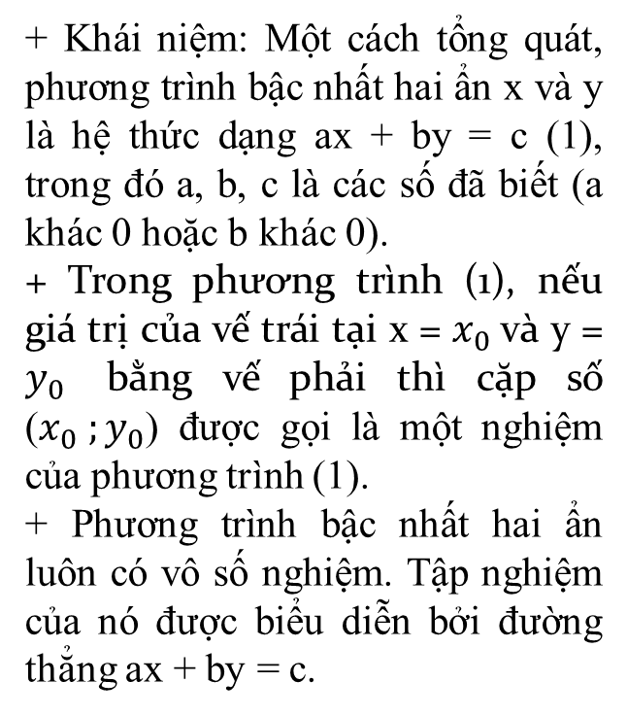
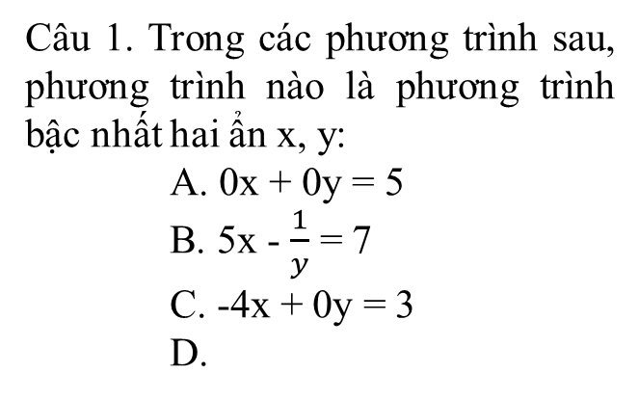
Tiết: 44
Tên bài: ÔN TẬP CHƯƠNG III (ĐẠI SỐ)
KIẾN THỨC TRỌNG TÂM
HĐ của HS; gợi ý, ví dụ…
1. Phương trình bậc nhất hai ẩn (5’)
Câu 1. Trong các phương trình sau, phương trình nào là phương trình bậc nhất hai ẩn x, y:
A. 0x + 0y = 5
B. 5x - $\frac{1}{y}$ = 7
C. -4x + 0y = 3
D.
+ Khái niệm: Một cách tổng quát, phương trình bậc nhất hai ẩn x và y là hệ thức dạng ax + by = c (1), trong đó a, b, c là các số đã biết (a khác 0 hoặc b khác 0).
+ Trong phương trình (1), nếu giá trị của vế trái tại x = $x_{0}$và y = $y_{0}$ bằng vế phải thì cặp số ($x_{0} ;y_{0}$) được gọi là một nghiệm của phương trình (1).
+ Phương trình bậc nhất hai ẩn luôn có vô số nghiệm. Tập nghiệm của nó được biểu diễn bởi đường thẳng ax + by = c.
Phương pháp: Nắm vững khái niệm phương trình bậc nhất hai ẩn:
Dạng: ax + by = c
Điều kiện hệ số: a khác 0 hoặc b khác 0
Các phương trình ở đáp án A, B, D vi phạm điều kiện nào?

Slide 3
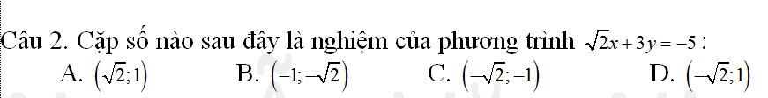
Tiết: 44
Tên bài: ÔN TẬP CHƯƠNG III (ĐẠI SỐ)
KIẾN THỨC TRỌNG TÂM
HĐ của HS; gợi ý, ví dụ…
1. Phương trình bậc nhất hai ẩn
+ Khái niệm: Một cách tổng quát, phương trình bậc nhất hai ẩn x và y là hệ thức dạng ax + by = c (1), trong đó a, b, c là các số đã biết (a khác 0 hoặc b khác 0).
+ Trong phương trình (1), nếu giá trị của vế trái tại x = $x_{0}$và y = $y_{0}$ bằng vế phải thì cặp số ($x_{0} ;y_{0}$) được gọi là một nghiệm của phương trình (1).
+ Phương trình bậc nhất hai ẩn luôn có vô số nghiệm. Tập nghiệm của nó được biểu diễn bởi đường thẳng ax + by = c.
Phương pháp: Thay cặp giá trị x, y tương ứng ở từng cặp số vào vế trái của phương trình đã cho.
Nếu được khẳng định đúng (giá trị của hai vế bằng nhau) thì cặp số đã cho là nghiệm
Nếu được khẳng định sai (giá trị của hai vế không bằng nhau) thì cặp số đã cho không là nghiệm

Slide 4
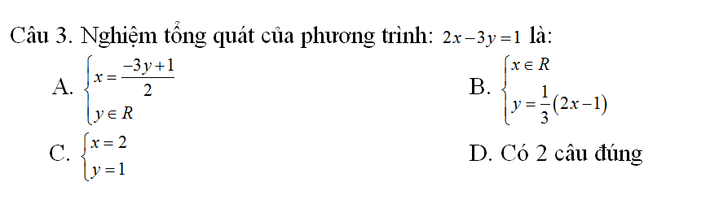
Tiết: 44
Tên bài: ÔN TẬP CHƯƠNG III (ĐẠI SỐ)
KIẾN THỨC TRỌNG TÂM
HĐ của HS; gợi ý, ví dụ…
1. Phương trình bậc nhất hai ẩn
+ Khái niệm: Một cách tổng quát, phương trình bậc nhất hai ẩn x và y là hệ thức dạng ax + by = c (1), trong đó a, b, c là các số đã biết (a khác 0 hoặc b khác 0).
+ Trong phương trình (1), nếu giá trị của vế trái tại x = $x_{0}$và y = $y_{0}$ bằng vế phải thì cặp số ($x_{0} ;y_{0}$) được gọi là một nghiệm của phương trình (1).
+ Phương trình bậc nhất hai ẩn luôn có vô số nghiệm. Tập nghiệm của nó được biểu diễn bởi đường thẳng ax + by = c.
Phân tích:

Slide 5
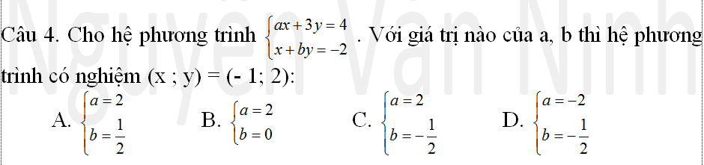
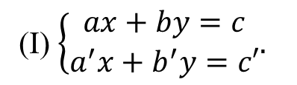
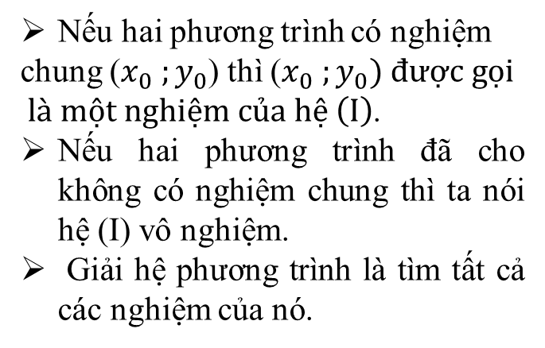
Tiết: 44
Tên bài: ÔN TẬP CHƯƠNG III (ĐẠI SỐ)
KIẾN THỨC TRỌNG TÂM
HĐ của HS; gợi ý, ví dụ…
2. Hệ phương trình bậc nhất hai ẩn (5’)
Cho hai phương trình bậc nhất hai ẩn ax+by=c và a’x+b’y=c’. Khi đó, ta có hệ hai phương trình bậc nhất hai ẩn:
(I) $\left\{\begin{aligned}ax+by=c \\ a^{′}x+b^{′}y=c′\end{aligned}.\right.$
Cách làm: Thay giá trị của x, y vào hệ đã cho, hệ trở thành hệ mới với hai ẩn a, b. Sau đó giải hệ mới này để tìm giá trị của a, b và so sánh với các đáp án. Cụ thể:
Nếu hai phương trình có nghiệm
chung ($x_{0} ;y_{0}$) thì ($x_{0} ;y_{0}) được gọi$
$là một nghiệm của hệ \left(I\right)$.
Nếu hai phương trình đã cho không có nghiệm chung thì ta nói hệ (I) vô nghiệm.
Giải hệ phương trình là tìm tất cả các nghiệm của nó.
Em hãy tìm cách làm khác?

Slide 6
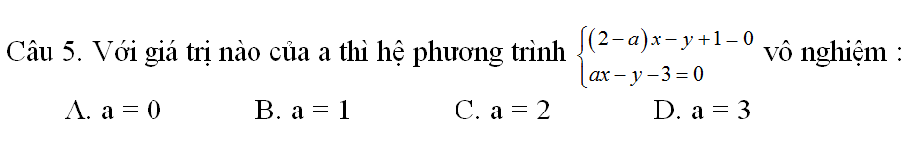
Tiết: 44
Tên bài: ÔN TẬP CHƯƠNG III (ĐẠI SỐ)
KIẾN THỨC TRỌNG TÂM
HĐ của HS; gợi ý, ví dụ…
2. Hệ phương trình bậc nhất hai ẩn
Cho hai phương trình bậc nhất hai ẩn ax+by=c và a’x+b’y=c’. Khi đó, ta có hệ hai phương trình bậc nhất hai ẩn:
Phương pháp:
Thay giá trị của a vào hệ phương trình
=> Giải hệ phương trình
=> Nếu hệ vô nghiệm thì tìm được a.
(I) $\left\{\begin{aligned}ax+by=c \\ a^{′}x+b^{′}y=c′\end{aligned}.\right.$
Nếu hai phương trình có nghiệm
chung ($x_{0} ;y_{0}$) thì ($x_{0} ;y_{0}) được gọi$
$là một nghiệm của hệ \left(I\right)$.
Nếu hai phương trình đã cho không có nghiệm chung thì ta nói hệ (I) vô nghiệm.
Giải hệ phương trình là tìm tất cả các nghiệm của nó.
Cách khác:
vô nghiệm nếu

Slide 7
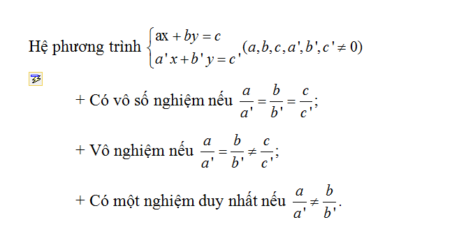
Tiết: 44
Tên bài: ÔN TẬP CHƯƠNG III (ĐẠI SỐ)
KIẾN THỨC TRỌNG TÂM
HĐ của HS; gợi ý, ví dụ…
2. Hệ phương trình bậc nhất hai ẩn
Phương pháp:
Thay giá trị của a vào hệ phương trình
=> Giải hệ phương trình
=> Nếu hệ vô nghiệm thì tìm được a.
Cách khác:
vô nghiệm nếu
Nhắc lại các trường hợp khác?

Slide 8
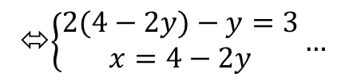
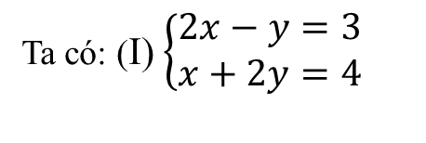

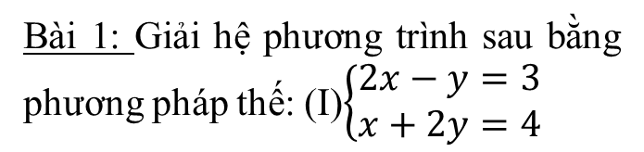


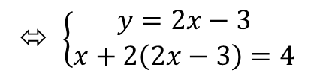
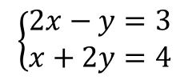
Tiết: 44
Tên bài: ÔN TẬP CHƯƠNG III (ĐẠI SỐ)
KIẾN THỨC TRỌNG TÂM
HĐ của HS; gợi ý, ví dụ…
3. Giải hệ phương trình bằng
phương pháp thế (5’)
Bài 1: Giải hệ phương trình sau bằng phương pháp thế: (I)$\left\{\begin{aligned}2x−y=3 \\ x+2y=4\end{aligned}\right.$
* Quy tắc thế dùng để biến đổi một hệ phương trình thành hệ phương trình tương đương.
* Quy tắc thế gồm hai bước sau:
1/ Từ một phương trình của hệ đã cho (coi là phương trình thứ nhất), ta biểu diễn một ẩn theo ẩn kia rồi thế vào phương trình thứ hai để được một phương trình mới (chỉ còn một ẩn).
2/ Dùng phương trình mới ấy thay thế cho phương trình thứ hai trong hệ (phương trình thứ nhất cũng thường được thay thế bởi hệ thức biểu diễn một ẩn theo ẩn kia có được ở bước 1).
Giải
Ta có: (I) $\left\{\begin{aligned}2x−y=3 \\ x+2y=4\end{aligned}\right.$
⬄ $\left\{\begin{aligned}y=2x−3 \\ x+2\left(2x−3\right)=4\end{aligned}\right.$
⬄$\left\{\begin{aligned}y=2x−3 \\ 5x−6=4\end{aligned}\right.$
⬄ $\left\{\begin{aligned}y=2x−3 \\ x=2\end{aligned}\right.$
⬄ $\left\{\begin{aligned}x=2 \\ y=1\end{aligned}\right.$
Vậy hệ có nghiệm duy nhất (x ; y) = (2 ; 1)
Em hãy nêu cách làm khác?
$$\left\{\begin{aligned}2x−y=3 \\ x+2y=4\end{aligned}\right.$$
⬄$\left\{\begin{aligned}2(4−2y)−y=3 \\ x=4−2y\end{aligned}…\right.$

Slide 9
Tiết: 44
Tên bài: ÔN TẬP CHƯƠNG III (ĐẠI SỐ)
KIẾN THỨC TRỌNG TÂM
HĐ của HS; gợi ý, ví dụ…
4. Giải hệ phương trình bằng phương pháp cộng đại số (5’)
Quy tắc cộng đại số dùng để biến đổi một hệ phương trình thành hệ phương trình tương đương.
Quy tắc cộng đại số gồm hai bước:
Bước 1: Cộng hay trừ từng vế hai phương trình của hệ đã cho để được một phương trình mới (phương trình một ẩn).
Bước 2: Dùng phương trình mới ấy thay thế cho một trong hai phương trình của hệ (và giữ nguyên phương trình kia)
Học sinh nghe giảng

Slide 10
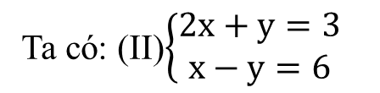
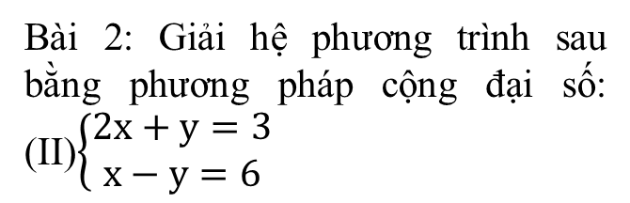
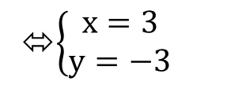
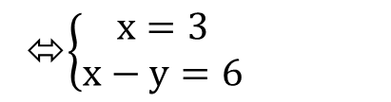
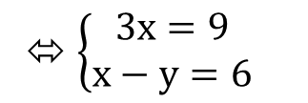
Tiết: 44
Tên bài: ÔN TẬP CHƯƠNG III (ĐẠI SỐ)
KIẾN THỨC TRỌNG TÂM
HĐ của HS; gợi ý, ví dụ…
4. Giải hệ phương trình bằng phương pháp cộng đại số
Bài 2: Giải hệ phương trình sau bằng phương pháp cộng đại số: (II)$\left\{\begin{aligned}2x+y=3 \\ x−y=6\end{aligned}\right.$
Áp dụng: 3 trường hợp
Trường hợp 1: Các hệ số của cùng một ẩn nào đó trong hai phương trình bằng nhau
BẰNG – TRỪ
Trường hợp 2: Các hệ số của cùng một ẩn nào đó trong hai phương trình đối nhau
ĐỐI – CỘNG
Trường hợp 3: Các hệ số của cùng một ẩn nào đó trong hai phương trình không bằng nhau và không đối nhau
KHÔNG – QUY ĐỒNG.
Nhận xét: Hệ số của ẩn y của hai phương trình trong hệ là hai số đối nhau.
=> Cộng hai phương trình cho nhau, vế với vế (cộng theo cột)
Giải:
Ta có: (II)$\left\{\begin{aligned}2x+y=3 \\ x−y=6\end{aligned}\right.$
⬄ $\left\{\begin{aligned}3x=9 \\ x−y=6\end{aligned}\right.$
⬄$\left\{\begin{aligned}x=3 \\ x−y=6\end{aligned}\right.$
⬄$\left\{\begin{aligned}x=3 \\ y=−3\end{aligned}\right.$
Vậy hệ phương trình (II) có nghiệm duy nhất (x ; y) = (3 ; -3)

Slide 11
Tiết: 44
Tên bài: ÔN TẬP CHƯƠNG III (ĐẠI SỐ)
KIẾN THỨC TRỌNG TÂM
HĐ của HS; gợi ý, ví dụ…
.
Giải: ĐKXĐ:
.
Dạng khác (5’):
Bài 3: Giải hệ phương trình
Đặt
Hệ trở thành:
Nêu phương pháp làm?
Phương pháp: Đặt ẩn phụ
Suy ra:
Trước khi giải hệ, em cần
chú ý điều gì?
(thỏa mãn ĐKXĐ)
Vậy hệ phương trình đã cho có nghiệm duy nhất
Chú ý: Điều kiện xác định

Slide 12
Tiết: 44
Tên bài: ÔN TẬP CHƯƠNG III (ĐẠI SỐ)
KIẾN THỨC TRỌNG TÂM
HĐ của HS; gợi ý, ví dụ…
5. Giải bài toán bằng cách lập hệ phương trình (1’)
Bước 1: Lập hệ phương trình:
Chọn hai ẩn, chọn đơn vị và đặt điều kiện thích hợp cho chúng.
Biểu diễn các đại lượng chưa biết theo ẩn và các đại lượng đã biết.
Lập hai phương trình biểu thị mối quan hệ giữa các đại lượng.
=> Hệ phương trình.
Học sinh nghe giảng
Bước 2: Giải hệ hai phương trình nói trên.
Bước 3: Trả lời: Kiểm tra xem trong các nghiệm của hệ phương trình, nghiệm nào thích hợp với bài toán (điều kiện ban đầu) và kết luận.

Slide 13
Tiết: 44
Tên bài: ÔN TẬP CHƯƠNG III (ĐẠI SỐ)
KIẾN THỨC TRỌNG TÂM
HĐ của HS; gợi ý, ví dụ…
5. Giải bài toán bằng cách lập hệ phương trình (1’)
Các dạng toán thường gặp:
DẠNG 1: DẠNG TOÁN CHUYỂN ĐỘNG (THỦY – BỘ).
DẠNG 2: DẠNG TOÁN VỀ NĂNG SUẤT LAO ĐỘNG.
DẠNG 3: DẠNG TOÁN VỀ CÔNG VIỆC (LÀM CHUNG-LÀM RIÊNG, VÒI NƯỚC ).
DẠNG 4: DẠNG TOÁN VỀ TỈ LỆ CHIA PHẦN.
DẠNG 5: DẠNG TOÁN VỀ TỈ LỆ PHẦN TRĂM.
DẠNG 6: DẠNG TOÁN CÓ NỘI DUNG HÌNH HỌC.
DẠNG 7: DẠNG TOÁN VỀ TÌM SỐ VÀ CHỮ SỐ.
...
Mỗi dạng toán trên đều có những đặc điểm riêng về mối quan hệ giữa các đại lượng liên quan; đặc điểm về điều kiện của các ẩn; cách để lập ra các phương trình ...

Slide 14
Tiết: 44
Tên bài: ÔN TẬP CHƯƠNG III (ĐẠI SỐ)
KIẾN THỨC TRỌNG TÂM
HĐ của HS; gợi ý, ví dụ…
5. Giải bài toán bằng cách lập hệ phương trình (10 phút)
Lập bảng:
Đơn vị Năm | Đơn vị thứ nhất | Đơn vị thứ hai | Cả hai đơn vị
Năm ngoái
Năm nay
Bài tập:
Năm ngoái, hai đơn vị sản xuất nông nghiệp thu hoạch được 720 tấn thóc. Năm nay, đơn vị thứ nhất làm vượt mức 15%, đơn vị thứ hai làm vượt mức 12% so với năm ngoái, do đó cả hai đơn vị thu hoạch được 819 tấn thóc. Hỏi mỗi năm, mỗi đơn vị thu hoạch được bao nhiêu tấn thóc ?
Có bao nhiêu đại lượng phải tìm?
Học sinh hoạt động cá nhân, hoàn thành nội dung của bảng, thời gian 5 phút
Chọn những đại lượng nào làm ẩn?
Khi đó có tìm được các đại lượng còn lại không?

Slide 15
Bài tập: Năm ngoái, hai đơn vị sản xuất nông nghiệp thu hoạch được 720 tấn thóc. Năm nay, đơn vị thứ nhất làm vượt mức 15%, đơn vị thứ hai làm vượt mức 12% so với năm ngoái, do đó cả hai đơn vị thu hoạch được 819 tấn thóc. Hỏi mỗi năm, mỗi đơn vị thu hoạch được bao nhiêu tấn thóc ?
Bảng :
Đơn vị Năm | Đơn vị thứ nhất |  | Đơn vị thứ hai | Phương trình
Năm ngoái |  |  | 72
Năm nay
x + y = 720
x
y
720
x + 15%x
y + 12%y
819
x + 15%x + y + 12%y = 819
15%x + 12%y = 99

Slide 16
Giải:
Gọi x(tấn) là số thóc mà năm ngoái đơn vị thứ nhất thu hoạch được;
y(tấn) là số thóc mà năm ngoái đơn vị thứ hai thu hoạch được.
Điều kiện: 0 < x,y < 720.
Vì năm ngoái, hai đơn vị thu hoạch được 720 tấn nên ta có phương trình x + y = 720 (1).
Năm nay, đơn vị thứ nhất vượt mức 15%, tức là nhiều hơn năm ngoái 15%x (tấn)
đơn vị thứ hai vượt mức 12%, tức là nhiều hơn năm ngoái 12%y (tấn)
Theo bài ra, vì cả hai đơn vị thu hoạch nhiều hơn năm ngoái là 819 -720 = 99(tấn)
nên ta có phương trình: 15%x + 12%y = 99 (2).
Từ (1) và (2) ta có hệ phương trình
Học sinh tự giải hệ
Giải hệ phương trình tìm được x = 420; y = 300 thỏa mãn điều kiện bài toán
Vậy năm ngoái đơn vị thứ nhất thu hoạch được 420 tấn thóc; đơn vị thứ hai thu hoạch được 300 tấn thóc.
Năm nay đơn vị thứ nhất thu hoạch được 420 + 420. 15% = 483 tấn thóc; đơn vị thứ hai thu hoạch được 300 + 300.12% = 336 tấn thóc.

Slide 17
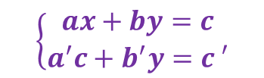
Dạng
ax+by=c (a,b,c là các số đã biết với a,b khác 0)
Phương trình bậc nhất hai ẩn
Nghiệm
Luôn có vô số nghiệm
Trong mặt phẳng tọa độ, tập nghiệm được biểu diễn bởi đường thẳng ax+by=c
Dạng
$$\left\{\begin{aligned}ax+by=c \\ a^{′}c+b^{′}y=c ′\end{aligned}\right.$$
Chương III
Hệ phương trình bậc nhất hai ẩn
Nghiệm
Nghiệm duy nhất
Vô nghiệm
Vô số nghiệm
Phương pháp giải
Phương pháp thế
Phương pháp cộng đại số
Lập hệ phương trình
Giải bài toán bằng cách lập hệ phương trình
Giải hệ phương trình
Kết luận
SƠ ĐỒ TƯ DUY (1’) – HỌC SINH TỰ XEM LẠI

Slide 18
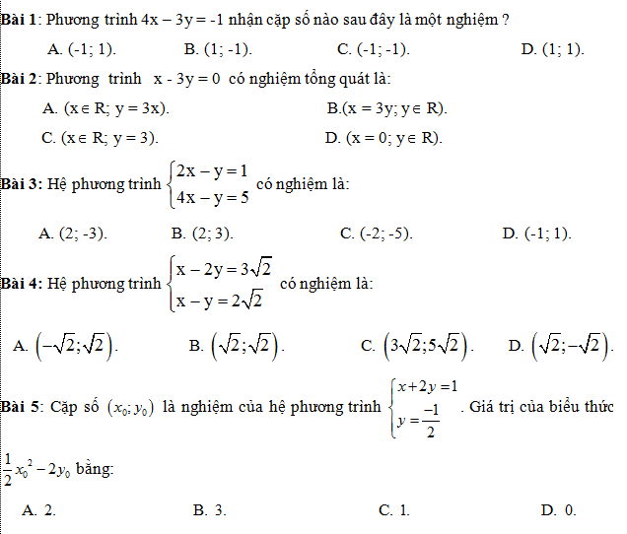
Bài tập thu hoạch: Chọn đáp án đúng (5’)

Slide 19
BÀI TẬP VỀ NHÀ (2’)
Bài 1: Giải hệ phương trình sau bằng phương pháp thế:
Bài 2: Giải hệ phương trình sau bằng phương pháp cộng đại số:
Bài 3: Giải hệ phương trình
Bài 4: Giải bài toán sau bằng cách lập hệ phương trình:
Hai người thợ cùng làm một công việc trong 16 giờ thì xong. Nếu người thứ nhất làm 3 giờ và người thứ hai làm 6 giờ thì chỉ hoàn thành được 25% công việc. Hỏi nếu làm riêng thì mỗi người hoàn thành công việc đó trong bao lâu?

